Slide 1


Hostel Project
Атанас Манов & Димитър Георгиев

Slide 2

Съдържание
Участници;
Използвани приложения;
Информация за проекта;

Slide 3
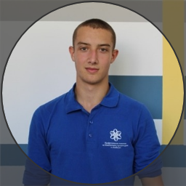

Участници
1. Атанас Манов 10г
2. Димитър Георгиев 10г

Slide 4






Приложения, които сме използвали

Slide 5

Информация, относно проекта

Slide 6

Благодаря за вниманието!

